Slide 1
『大專校院校外實習學生團體傷害保險』
115學年度作業手冊
履約期間：115年08月01日-116年7月31日(115年07月23日起開放下載)
招標案號：LP5-115011

Slide 2
簡報大綱
●保障計畫說明
●投保及加退保流程
●聯絡資訊
●投保及加退保文件填寫說明
●理賠流程說明
●Ｑ＆Ａ

Slide 3
保障計畫說明

Slide 4
保障計畫說明
保障範圍：
凡非因疾病所引起的外來突發事故。(承保24小時)
例如：交通意外等事故(酒後駕車、自殺不予理賠)。
保障對象：
教育部所轄之各公、私立大專校院具有學籍之校外實習課程修習學生(以記載於被保險人名冊內者為限)。
履約期間：
自115年08月01日00時 至 116年07月31日24時止。
保險期間：
可投保一年、11個月、10個月、9個月、8個月、7個月、6個月、5個月、4個月、3個月、2個月、1個月、1日(超過1日不滿1個月視為1個月)
投保人數：
每張保單最低投保人數為5人。
(一律採記名入單，如需印製團體保險卡，請於要保書上載明。)

Slide 5
保障計畫說明
保障內容：
單位：新臺幣
項目 | 承保內容 | 工作型 | 一般型
A | 意外身故 | 200萬 | 400萬
B | 意外失能 | 10萬 ~ 200萬元 | 20萬~400萬
C | 意外傷害事故門診醫療 | 最高5萬元 | 最高10萬元
D | 意外傷害事故住院醫療 | 每日給付1,000元 | 每日給付1,000元
E | 意外傷害事故住院醫療增額 | X | 每日給付1,000元
投保工作型時：保險期間內C+D合計最高給付5萬元。
投保一般型時：保險期間內C+D+E合計最高給付10萬元

Slide 6
保障計畫說明
如何判斷一般型/工作型被保險人?
學校與合作機構簽訂的合約書為「僱傭關係」版本者→ 工作型
●定義：於實習期間從事學習訓練以外之勞務提供或工作事實之實習學生。
學校與合作機構簽訂的合約書為「非僱傭關係」版本者→ 一般型
●定義：於實習期間全程未從事學習訓練以外之勞務提供或工作事實，且
不適用依「勞動基準法」辦理實習契約之實習學生。

Slide 7
保障計畫說明
身故保險金：
被保險人於本契約有效期間內遭受契約約定的意外傷害事故，自意外傷害事故發生之日起一百八十日以內死亡者，本公司按該被保險人保險金額給付身故保險金。
但超過一百八十日死亡者，受益人若能證明被保險人之死亡與該意外傷害事故具有因果關係者，不在此限。
失能保險金：
被保險人於本契約有效期間內遭受契約約定的意外傷害事故，自意外傷害事故發生之日起一百八十日以內致成附表所列失能程度之一者，本公司給付失能保險金，其金額按該表所列之給付比例計算。
但超過一百八十日致成失能者，受益人若能證明被保險人之失能與該意外傷害事故具有因果關係者，不在此限。

Slide 8
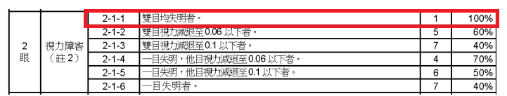
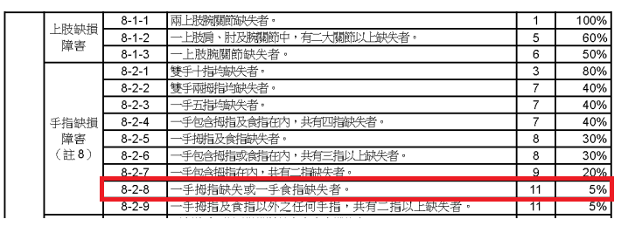
保障計畫說明
失能程度與保險金給付表(節錄部分)

Slide 9
保障計畫說明
意外傷害事故門診醫療保險金：
被保險人於本契約有效期間內遭受意外傷害事故，自意外傷害事故發生之日起一百八十日內以全民健康保險之保險對象身分經醫院或診所以門診方式治療時，本公司按該被保險人門診期間內所發生，且依全民健康保險規定其保險對象應自行負擔及不屬全民健康保險給付範圍之費用核付「意外傷害事故門診醫療保險金」。
被保險人不以全民健康保險之保險對象身分門診治療；或前往不具有全民健康保險之醫院或診所門診治療者，致各項醫療費用未經全民健康保險給付，本公司依被保險人實際支付之費用之百分之六十五給付，但最高給付金額仍受前項之限制。
門診
係指被保險人經登記合格的醫院或診所診療，但不包含被保險人經醫師診斷其傷害必須入住醫院，且正式辦理住院手續並確實在醫院接受診療者。

Slide 10
保障計畫說明
意外傷害事故住院醫療保險金(一般型、工作型適用) ：
被保險人於本契約有效期間內遭受意外傷害事故，自意外傷害事故發生之日起一百八十日以內住院治療時，每日給付新臺幣壹仟元「意外傷害事故住院醫療保險金」。
意外傷害事故住院醫療增額保險金(一般型適用)：
被保險人於本契約有效期間內遭受意外傷害事故，自意外傷害事故發生之日起一百八十日以內住院治療時，另每日給付新臺幣壹仟元「意外傷害事故住院醫療增額保險金」。
投保工作型者，住院每日定額給付1,000元。
投保一般型者，住院每日定額給付2,000元。

Slide 11
保障計畫說明
投保月數 | 工作型 | 一般型
12個月 | 382 | 669
11個月 | 363 | 636
10個月 | 344 | 602
9個月 | 325 | 569
8個月 | 306 | 535
7個月 | 287 | 502
6個月 | 248 | 435
5個月 | 210 | 368
4個月 | 172 | 301
3個月 | 134 | 234
2個月 | 96 | 167
1個月 | 57 | 100
1日 | 19 | 33
保險費： 單位：新臺幣

Slide 12
投保及加退保流程

Slide 13

投保及加退保流程
1.找到新光產物官網，首頁上方的商品櫥窗，選擇團體傷害險

Slide 14
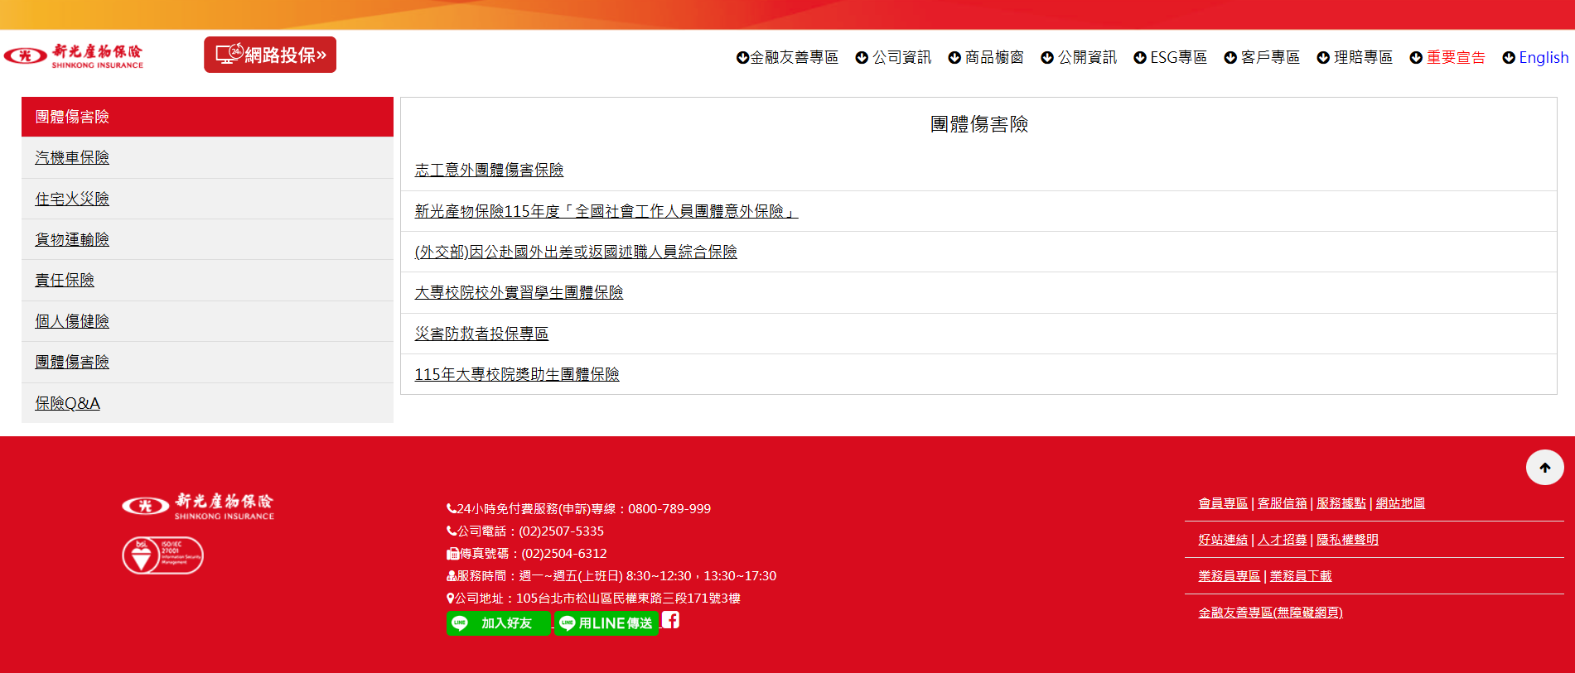
投保及加退保流程
2.找到｢大專校院校外實習學生團體傷害保險｣ 專區
新契約(LP5-115011)檔案於115年07月23日起開放下載
大專校院校外實習學生團體傷害保險

Slide 15
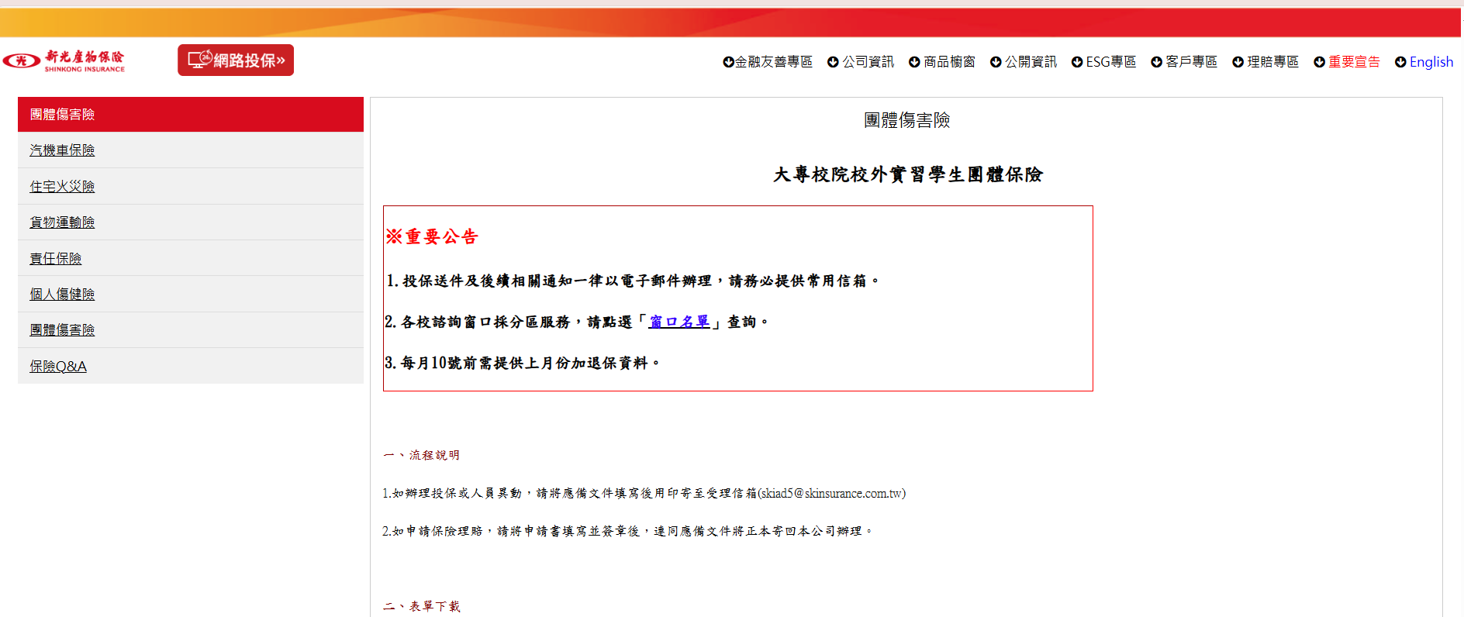
投保及加退保流程
3.請先閱讀重要公告，再進行投保及加退保作業。
大專校院校外實習學生團體傷害保險

Slide 16
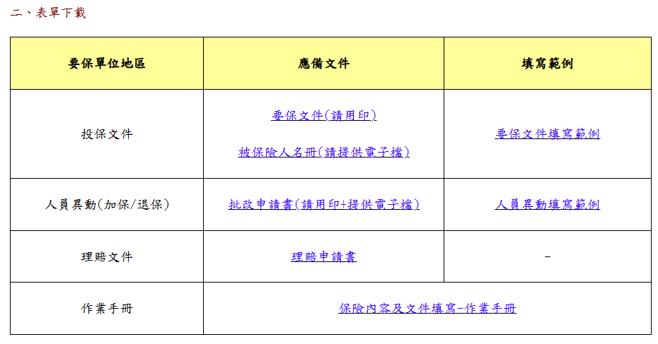
投保及加退保流程

Slide 17
聯絡資訊

Slide 18
聯絡資訊
投保/加退保文件受理信箱：skiad5@skinsurance.com.tw
分區聯絡窗口:
北區 宋先生 (02)2507-5335分機68844
中區 吳小姐 (02)2507-5335分機68899
南區 莊先生 (02)2507-5335分機68331
東區(含離島) 徐先生 (02)2507-5335分機68204

Slide 19
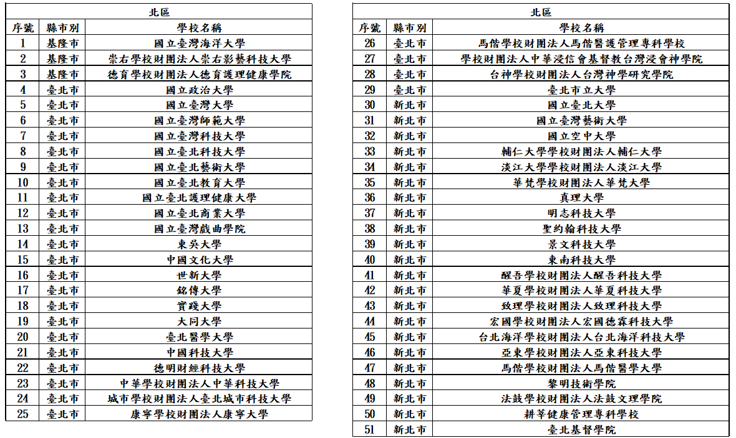
北區窗口

Slide 20
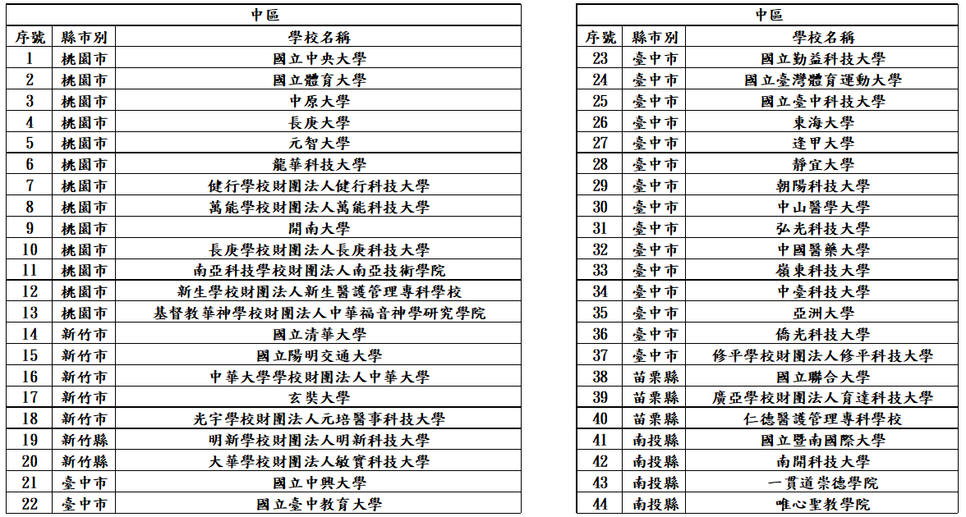
中區窗口

Slide 21
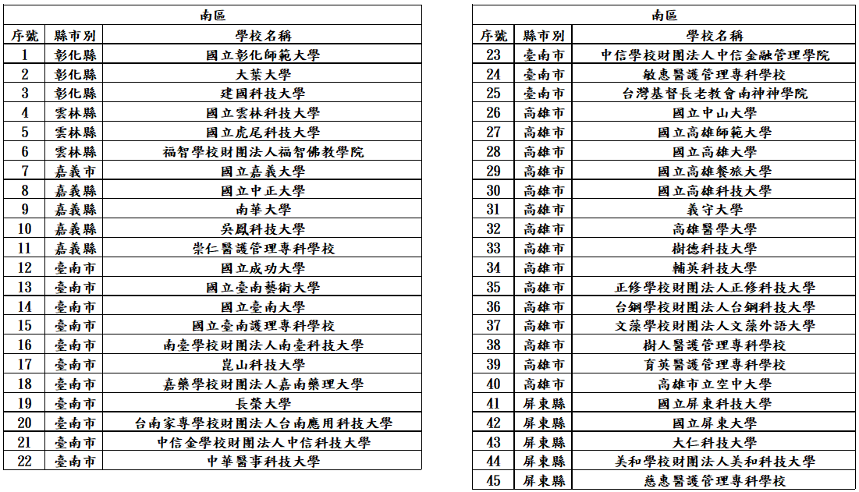
南區窗口

Slide 22
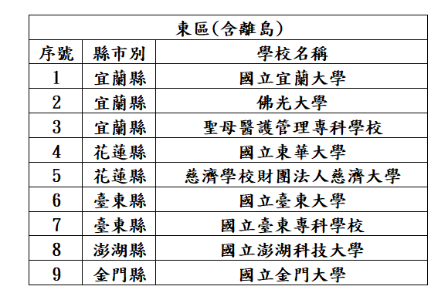
東區(含離島)窗口

Slide 23
投保文件填寫說明

Slide 24
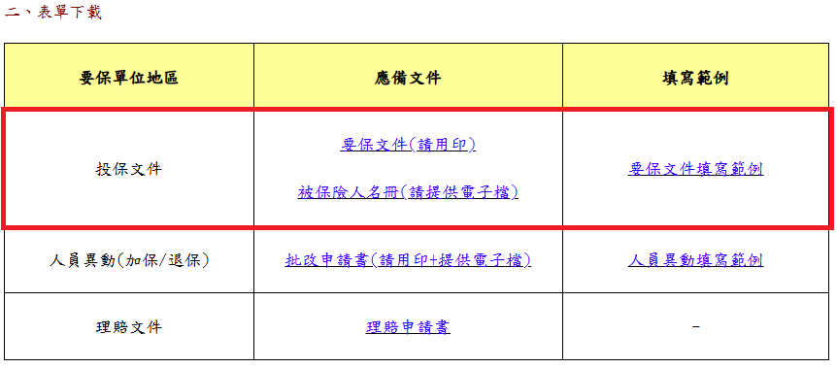
投保文件填寫說明

Slide 25
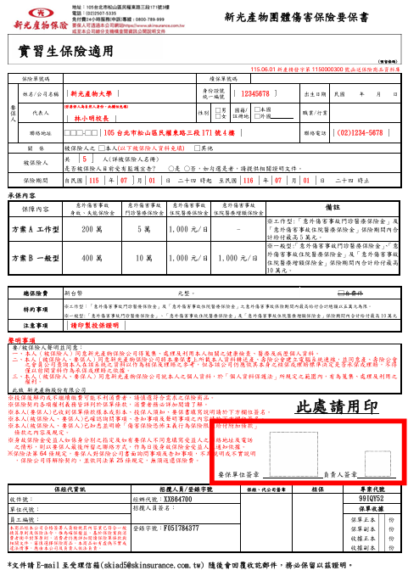
第1頁，共4頁
要保書

Slide 26
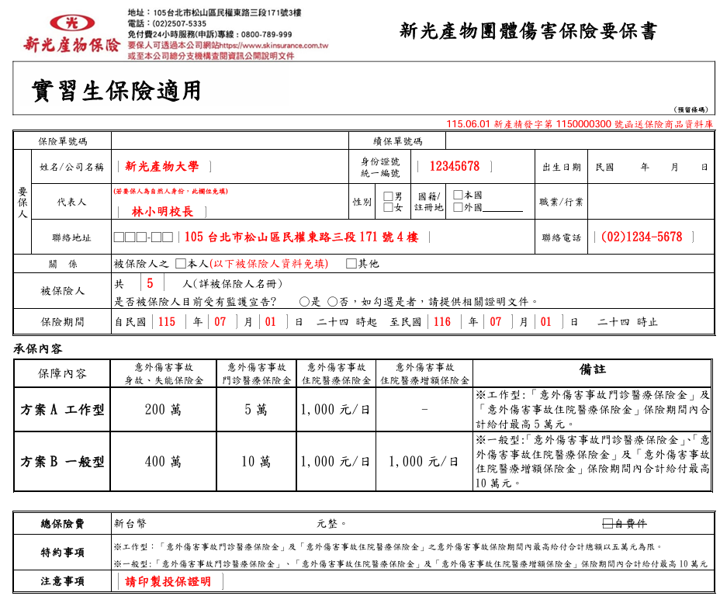
投保文件填寫說明
請留意要保文件版本
要保單位請填寫完整學校名稱
(不含系所名稱)不可縮寫、簡
稱，若要備註系所，請以括號
方式註明。
例:新光產物大學(團體保險系)
若有保險卡需求請註明

Slide 27
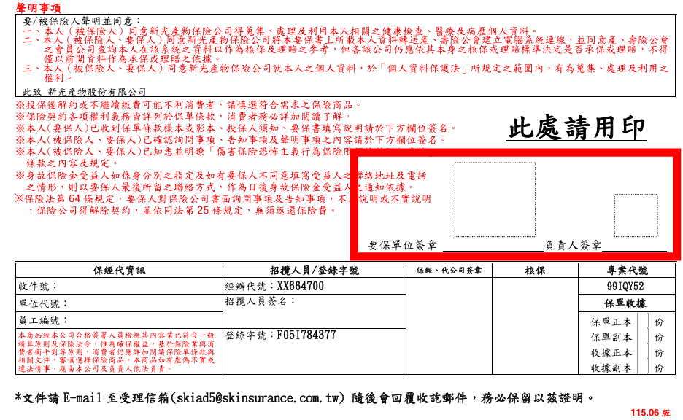
投保文件填寫說明
*共兩處需要用印 *若有正副本需求請註明份數
請蓋學校關防章及校長章。(如非經校級單位用印，應符合授權程序)

Slide 28
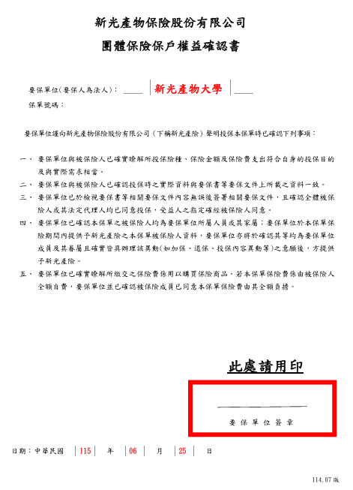
投保文件填寫說明
第2頁，共4頁
保戶權益確認書

Slide 29
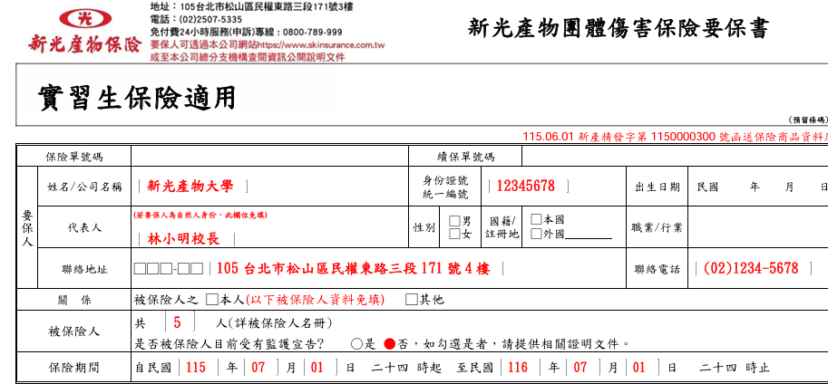
投保文件填寫說明
要保單位名稱需與要保書名稱一致
此處務必用印
請蓋學校關防章及校長章
(如非經校級單位用印，應符合授權程序)

Slide 30
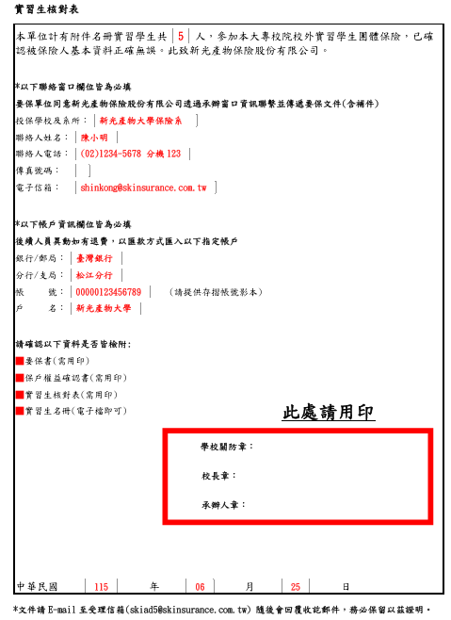
投保文件填寫說明
第3頁，共4頁
實習生核對表

Slide 31
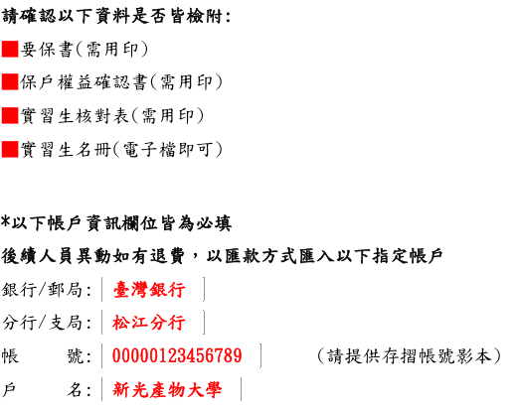
投保文件填寫說明
1.送件前請再次確認文件是否都已
備齊並用印。
2.可先提供匯款帳號及影本，後續
若有退費會以匯款方式，直接匯
入指定帳戶。
※不可以退款至個人(自然人)帳戶。

Slide 32
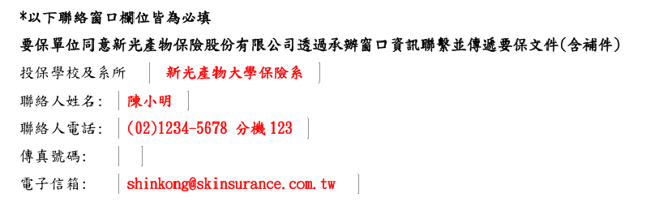
投保文件填寫說明
紅字部分皆為必填

Slide 33
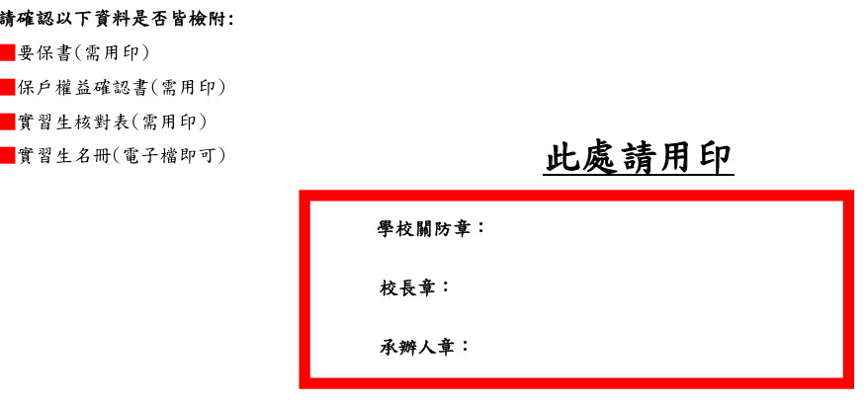
投保文件填寫說明
填寫完成後，共有三處需用印。
請蓋學校關防章及校長章，承辦人亦需蓋章。(如非經校級單位用印，應符合授權程序)

Slide 34
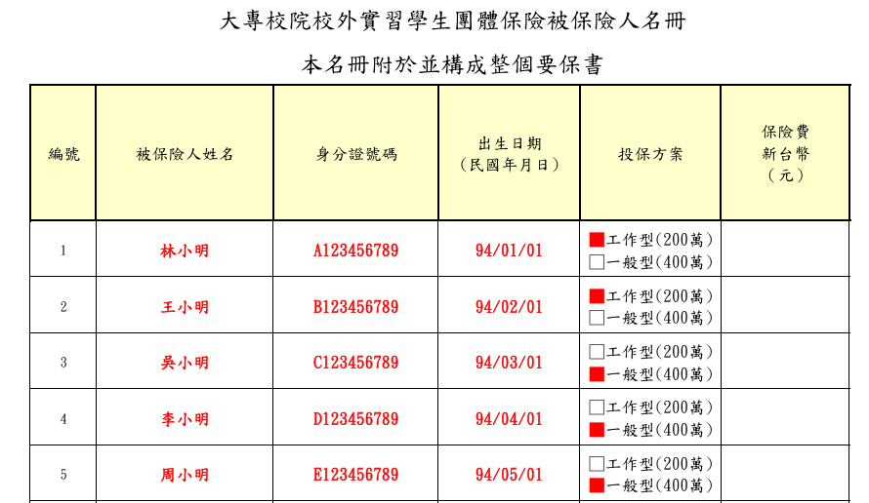
投保文件填寫說明
紅字部分必填，投保方案請勾選，生日格式統一使用民國年月日(YY/MM/DD)
範例:民國94年1月1日出生
正確：94/01/01
錯誤：94/1/1、094/1/1、940101

Slide 35
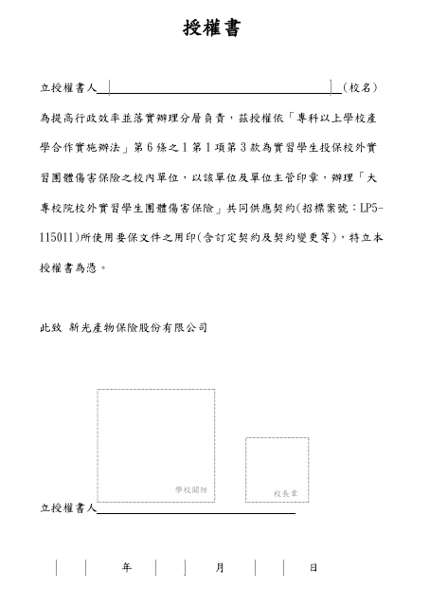
投保文件填寫說明
第4頁，共4頁
授權書
學校若有授權辦理分層負責，請提供本文件。

Slide 36
投保文件填寫說明
此處請填寫完整校名(不含系所)
此處請蓋學校關防章(不可蓋系所章)
並加蓋校長章

Slide 37

投保文件填寫說明
1.請至官網閱讀公告並下載最新版本文件，勿使用舊版本。
2.填寫完畢後務必用印，未用印者謝絕受理。
3.將掃描檔及名冊電子檔寄至：skiad5@skinsurance.com.tw
4.收到本公司寄發之保單及收據後，將保單號碼統一填寫於要
保文件上方空白處(如圖紅框處)，將正本郵寄回總公司並註
明收件窗口。
地址：台北市松山區民權東路三段171號4樓
收件人：核保部(大專實習生保險投保文件)

Slide 38
加退保文件填寫說明

Slide 39
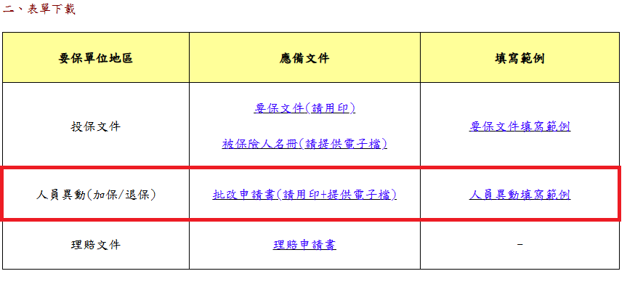
加退保文件填寫說明

Slide 40
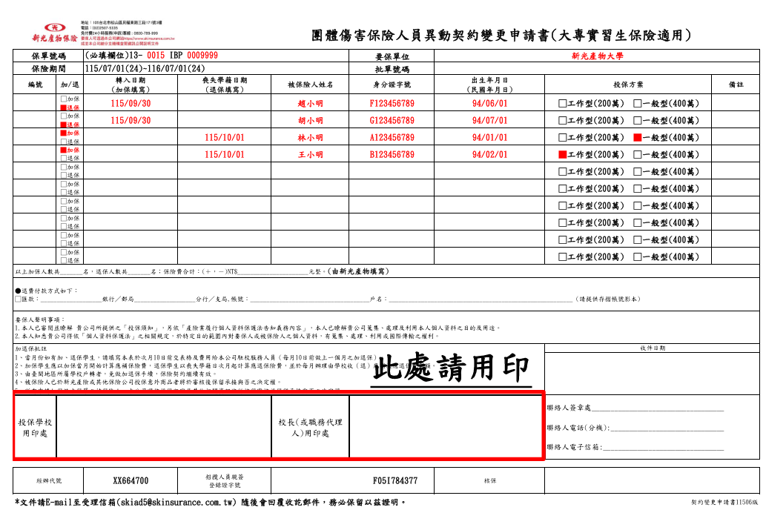
加退保文件範例

Slide 41
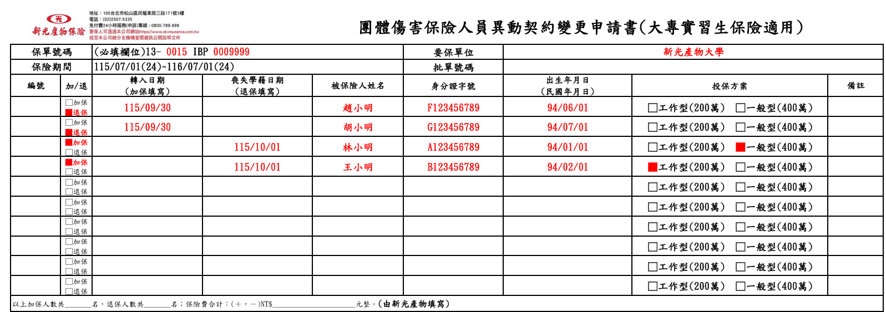
加退保文件填寫說明
1.每月份加保及退保請於次月10日前送件至指定受理信箱。
2.保單號碼、要保單位、學生基本資料、投保方案請務必填寫。
3.加保人員請填寫於轉入日期欄位，並以加保當月計算應收保險費。
4.退保人員請填寫於喪失學籍日期欄位，並以喪失學籍日次月計算應退保險費。
例如：115年10月01日(24)喪失學籍，退保以115年10月31日(24)起計算。
例如：115年08月31日(24)喪失學籍，退保以115年08月31日(24)起計算。
*投保完成後，本公司會提供保險單，請依保險單所載之保單號碼及要保單位名稱辦理加退保作業。

Slide 42
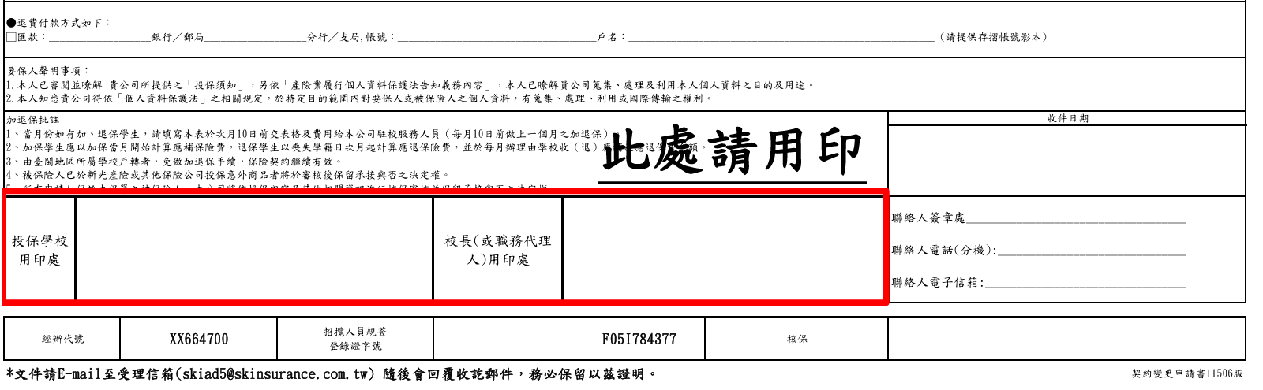
加退保文件填寫說明
1.若有退費請提供匯款帳戶及影本。
2.請蓋學校關防章，且需與投保時蓋的章一致。(如非經校級單位用印，應符合授權程序)
3.請蓋校長章，且需與投保時蓋的章一致。
4.聯絡人資訊請填寫。
*填寫及用印完成後，請將掃描檔及電子檔一並寄至受理信箱，需收正本文件
受理信箱:skiad5@skinsurance.com.tw

Slide 43
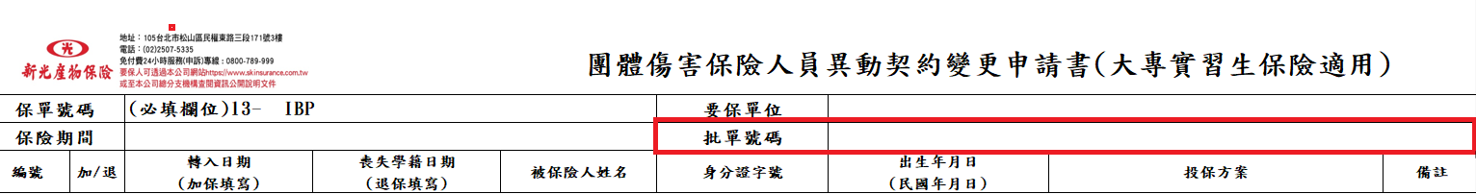
加退保文件填寫說明
1.請至官網閱讀公告並下載最新版本文件，勿使用舊版本。
2.填寫完畢後務必用印，未用印者謝絕受理。
3.將掃描檔及名冊電子檔寄至：skiad5@skinsurance.com.tw
4.收到本公司寄發之批單後，將批單號碼統一填寫於契約變更申
請書紅框處(如下圖)，將正本郵寄回總公司並註明收件窗口。
地址：台北市松山區民權東路三段171號4樓
收件人：核保部(大專實習生保險投保文件)

Slide 44
理賠流程說明

Slide 45
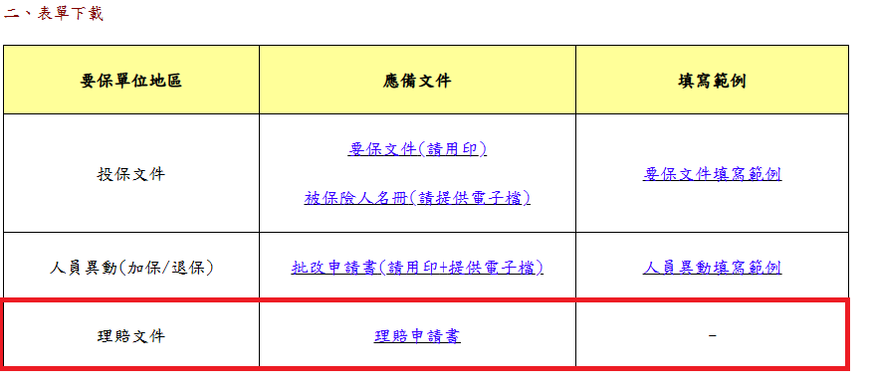
理賠流程說明

Slide 46
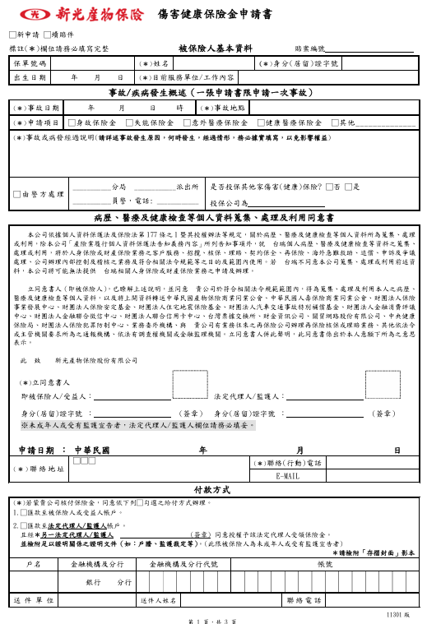
第1頁，共3頁
1.必填欄位已用*標註
2.立同意書人處請簽章
(※未成年人或受有監護宣告者，法定代理人/監護人欄位請務必填妥。)

Slide 47
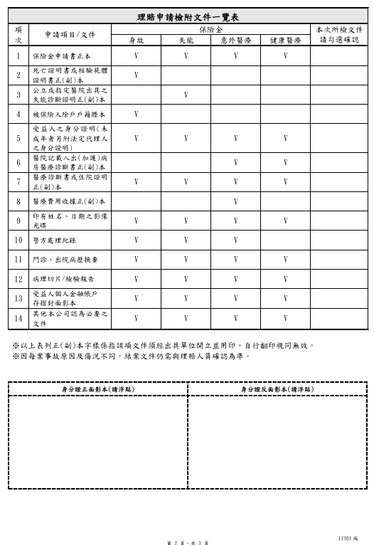
第2頁，共3頁
1.依申請的理賠項目檢附對應文件
2.請黏貼身分證正反面影本

Slide 48
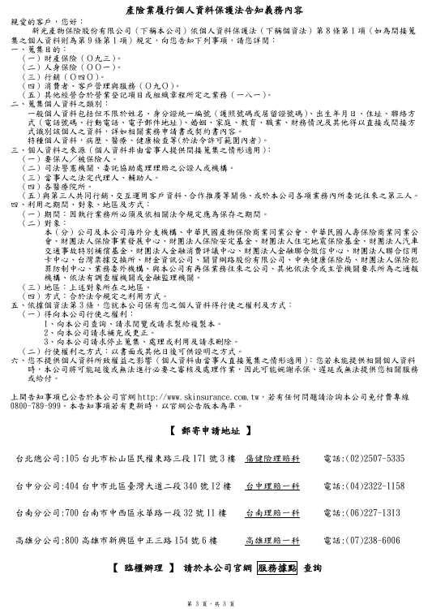
第3頁，共3頁
填寫完畢後請將申請書及理賠應檢附的文件寄至台北總公司。

Slide 49
Ｑ＆Ａ

Slide 50
陸生或外籍學生是否可投保?
如有本國大專校院學籍身份者可承保，但需檢附居留證號。

Slide 51
交換學生是否可投保？
本專案僅承保具大專校院身份之實習學生，如交換學生非為實習學生，將不適用本專案。

Slide 52
分派至國外之實習學生是否可投保？
可以，如前往之地區經外交部公佈國外旅遊警示分級表為「紅色警示區」為不保，如有疑慮請洽本公司服務窗口。

Slide 53
要如何查詢服務窗口？
可至官網｢大專校院校外實習學生團體保險｣專區查詢。
分區聯絡窗口:
北區 宋先生 (02)2507-5335分機68844
中區 吳小姐 (02)2507-5335分機68899
南區 莊先生 (02)2507-5335分機68331
東區(含離島) 徐先生 (02)2507-5335分機68204

Slide 54
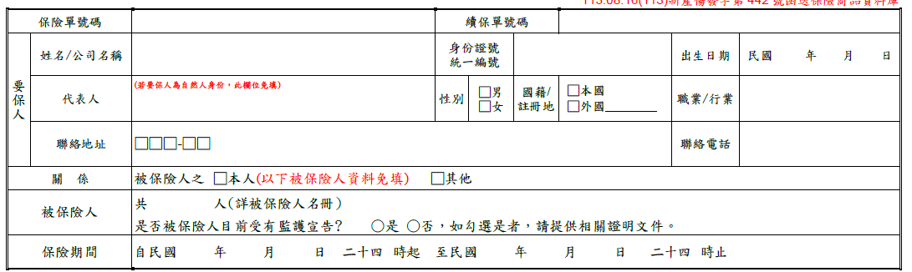
要保書上生效時是否可調整?
本專案生效時固定為24時，若要求0時起保，可自行塗改為0時，並於修改處用印確認即可。印鑑人應與要保書一致，不可蓋承辦人章。
到期時則固定為24時不可修改。

Slide 55
需多久前須完成要保？
若為投保
需於「保期開始前1個工作日」將已用印的投保
文件寄至指定受理信箱及郵寄正本至指定地址。
若為加保及退保
需於次月10日前將已用印的投保文件寄至指定受
理信箱及郵寄正本至指定地址。
投保文件請寄送至指定信箱(skiad5@skinsurance.com.tw) ，待公司分區承辦人確認收件後，會回覆收訖郵件。

Slide 56
要保送件後，多久可以收到
保單(批單)、收據？
於要保申請文件(加退保申請文件)「收齊後7至10個工作日」完成保單(批單)、投保證明、收據寄發。
如投保人數眾多，提供「名冊電子檔」更能加速保單(批單)製作。

Slide 57
保險起保日是否有限制？
僅接受保險起保日距今60日以前之投保，若超過60日則不受理。
例：今日為115/08/01，僅接受保險起保日60日以內。
(115/09/30前生效案件)

Slide 58
保費需於何時完成繳納？
收到保單(批單)及收據後，需於保期開始30日內完成保費繳納。

Slide 59
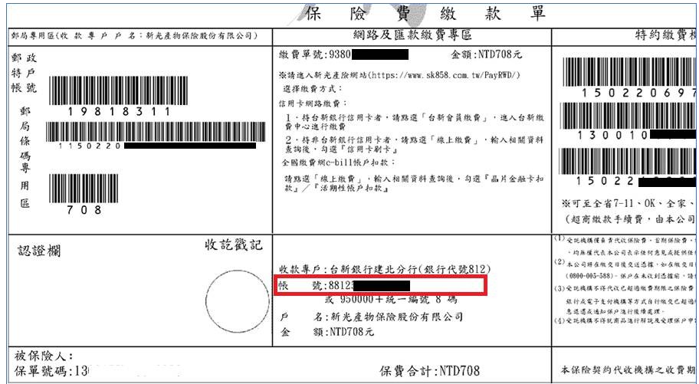
繳費方式為何？
虛擬帳號： 8812+流水碼10碼，共14碼
(每一筆保批單號對應一組繳費帳號，請分開繳納)
超商繳費：
保費501元~49,999元可使用超商條碼繳費。
參考樣本

Slide 60
是否可以支票方式繳交保險費？
可以，請以正本郵寄方式寄送至新光產物台北總公司
台北市松山區民權東路三段171號4樓 郭文彥先生收
需附上支票簽收表並註明本次繳費之保險單/批單號碼

Slide 61
哪些事故是不能理賠的?
由疾病所引起的意外事故。
要保人或被保險人的故意行為(自殺、自殘等)。
犯罪行為。
被保險人飲酒後駕(騎)車，其吐氣或血液所含酒精成份超過道路交通法令規定標準者。

Slide 62
理賠申請期限？
由本保險所生的權利，自得為請求之日起，經過2年不行使而消滅。

Slide 63
理賠作業需要幾天？
本公司收到理賠申請書及應檢附文件備齊後，經審核無誤將於15日內給付。
本公司於給付保險金後，將依學校需求提供理賠明細表。學校可向本公司提出申請。

Slide 64
感謝聆聽

